Slide 1
Función de Verosimilitud y Estimación de Parámetros con R.

Slide 2
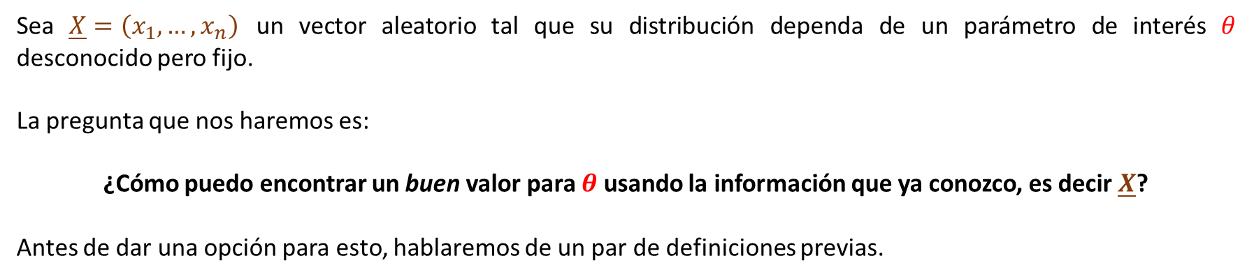
Sea $\underline{X}=\left(x_{1},…,x_{n}\right)$ un vector aleatorio tal que su distribución dependa de un parámetro de interés $θ$ desconocido pero fijo.
La pregunta que nos haremos es:
¿Cómo puedo encontrar un buen valor para $θ$ usando la información que ya conozco, es decir $\underline{X}$?
Antes de dar una opción para esto, hablaremos de un par de definiciones previas.

Slide 3

Definición:
La función de verosimilitud del vector $\underline{X}$ es:
$$L\left(θ|x_{1},x_{2},…,x_{n}\right)=f_{\underline{X}}(x_{1},x_{2},…,x_{n}|θ)$$
De igual manera la llamada “log-verosimilitud” del vector $\underline{X}$ usualmente se denota por “$l$” y se define como el logaritmo natural de la verosimilitud:
$$l\left(θ|x_{1},x_{2},…,x_{n}\right)=ln⁡L\left(θ|x_{1},x_{2},…,x_{n}\right)$$

Slide 4
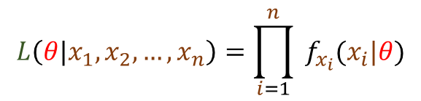
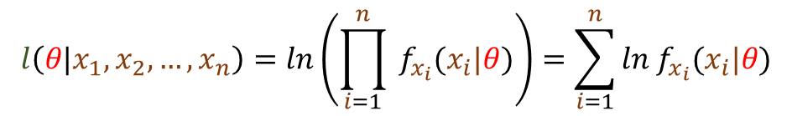
Cuando conocemos o suponemos que los individuos en nuestra muestra $x_{1},…,x_{n}$ son independientes entonces podemos reescribir a la función de verosimilitud de la siguiente manera:
$$L\left(θ|x_{1},x_{2},…,x_{n}\right)=\prod_{i=1}^{n}{{ f}_{x_{i}}(x_{i}|θ)}$$
Si esto sucede, la log-verosimilitud puede reescribirse como:
$$l\left(θ|x_{1},x_{2},…,x_{n}\right)=ln\left(\prod_{i=1}^{n}{{ f}_{x_{i}}(x_{i}|θ)}\right)=\sum_{i=1}^{n}{ln{ f}_{x_{i}}(x_{i}|θ)}$$

Slide 5
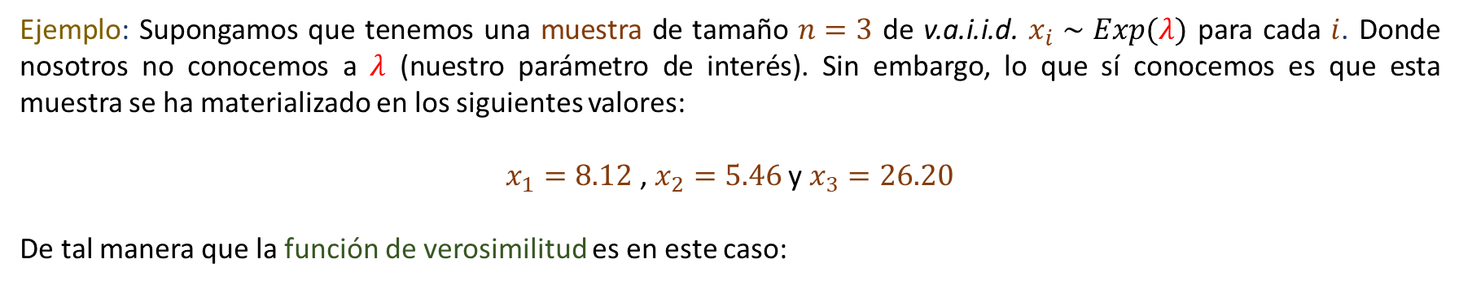

Observación: La notación “$L$” viene del inglés “Likelihood” y es una función que depende del parámetro $θ$. Esto implícitamente está diciendo que vamos a pensar que tenemos una muestra de “individuos” $\underline{X}$ dada, y a $θ$ como la variable que deseamos manipular.
Ejemplo: Supongamos que tenemos una muestra de tamaño $n=3$ de v.a.i.i.d. $x_{i}∼Exp(λ)$ para cada $i$. Donde nosotros no conocemos a $λ$ (nuestro parámetro de interés). Sin embargo, lo que sí conocemos es que esta muestra se ha materializado en los siguientes valores:
$x_{1}=8.12$ , $x_{2}=5.46$ y $x_{3}=26.20$
De tal manera que la función de verosimilitud es en este caso:
$$L\left(λ|x_{1},x_{2},x_{3}\right)=\prod_{i=1}^{3}{{ f}_{x_{i}}(x_{i}|λ)=}\left(λe^{−λx_{1}}\right)\left(λe^{−λx_{2}}\right)\left(λe^{−λx_{3}}\right)=λ^{3}e^{−λ(8.12+5.46+26.20)}=λ^{3}e^{−λ(39.78)}$$
Y por ejemplo, la función de verosimilitud evaluada en $λ=1$ será simplemente:
$$L\left(1|x_{1},x_{2},x_{3}\right)=e^{−39.78}$$

Slide 6
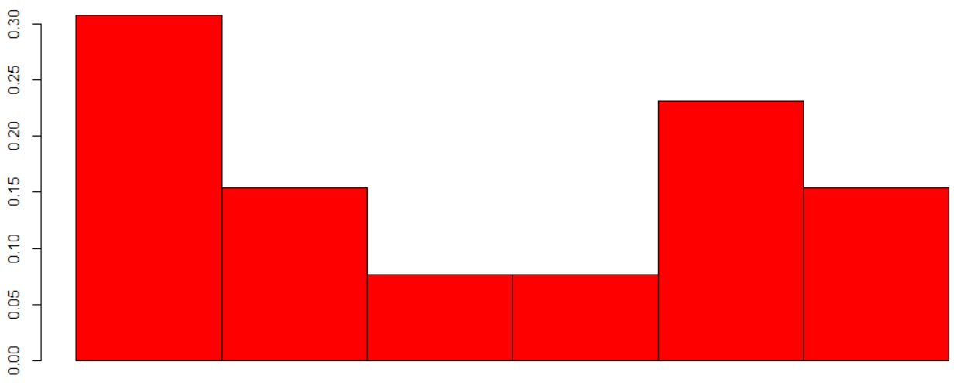

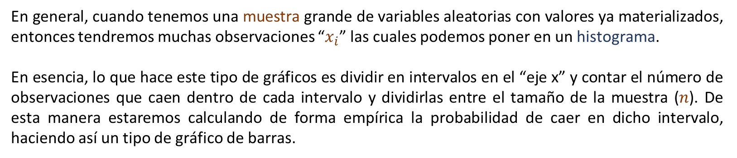





En general, cuando tenemos una muestra grande de variables aleatorias con valores ya materializados, entonces tendremos muchas observaciones “$x_{i}$” las cuales podemos poner en un histograma.
En esencia, lo que hace este tipo de gráficos es dividir en intervalos en el “eje x” y contar el número de observaciones que caen dentro de cada intervalo y dividirlas entre el tamaño de la muestra ($n$). De esta manera estaremos calculando de forma empírica la probabilidad de caer en dicho intervalo, haciendo así un tipo de gráfico de barras.
$$\frac{4}{13}$$
$$\frac{3}{13}$$
$$\frac{2}{13}$$
$$\frac{2}{13}$$
$$\frac{1}{13}$$
$$\frac{1}{13}$$

Slide 7
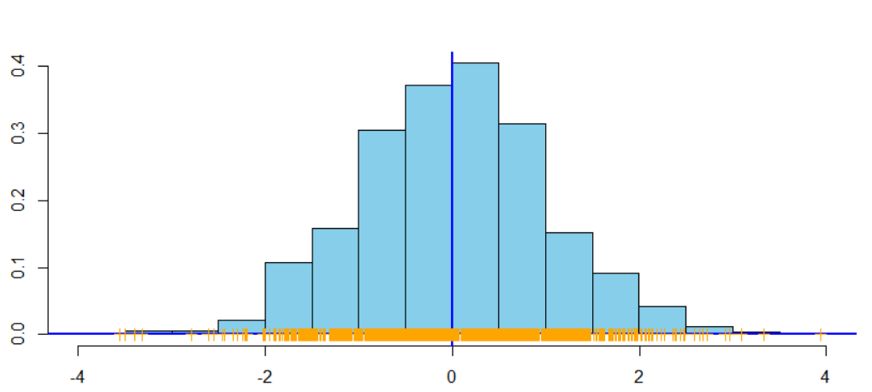
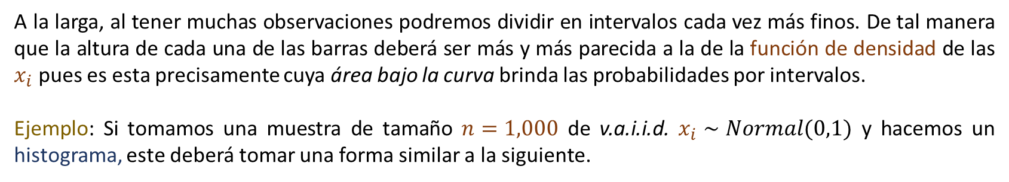
A la larga, al tener muchas observaciones podremos dividir en intervalos cada vez más finos. De tal manera que la altura de cada una de las barras deberá ser más y más parecida a la de la función de densidad de las $x_{i}$ pues es esta precisamente cuya área bajo la curva brinda las probabilidades por intervalos.
Ejemplo: Si tomamos una muestra de tamaño $n=1,000$ de v.a.i.i.d. $x_{i}∼Normal(0,1)$ y hacemos un histograma, este deberá tomar una forma similar a la siguiente.
De donde se aprecia que va tomando su tradicional forma de campana debido a su mayor concentración de datos alrededor de la media, como podemos percibir en la parte inferior del gráfico. ¡A mayor muestra más similar será!

Slide 8
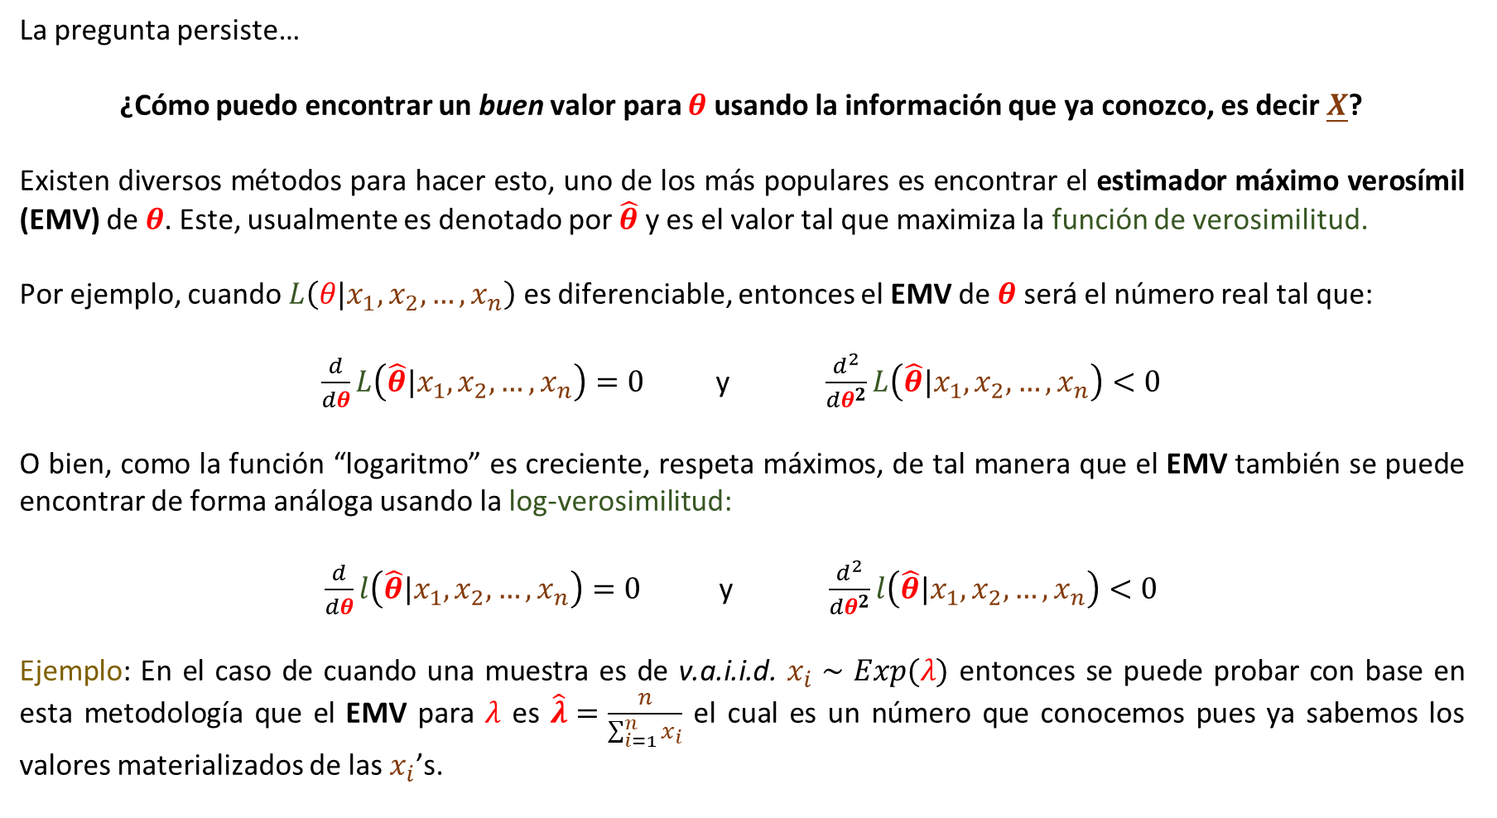
La pregunta persiste…
¿Cómo puedo encontrar un buen valor para $θ$ usando la información que ya conozco, es decir $\underline{X}$?
Existen diversos métodos para hacer esto, uno de los más populares es encontrar el estimador máximo verosímil (EMV) de $θ$. Este, usualmente es denotado por $\hat{θ}$ y es el valor tal que maximiza la función de verosimilitud.
Por ejemplo, cuando $L\left(θ|x_{1},x_{2},…,x_{n}\right)$ es diferenciable, entonces el EMV de $θ$ será el número real tal que:
$\frac{d}{dθ}L\left(\hat{θ}|x_{1},x_{2},…,x_{n}\right)=0$ y $\frac{d^{2}}{dθ^{2}}L\left(\hat{θ}|x_{1},x_{2},…,x_{n}\right)<0$
O bien, como la función “logaritmo” es creciente, respeta máximos, de tal manera que el EMV también se puede encontrar de forma análoga usando la log-verosimilitud:
$\frac{d}{dθ}l\left(\hat{θ}|x_{1},x_{2},…,x_{n}\right)=0$ y $\frac{d^{2}}{dθ^{2}}l\left(\hat{θ}|x_{1},x_{2},…,x_{n}\right)<0$
Ejemplo: En el caso de cuando una muestra es de v.a.i.i.d. $x_{i}∼Exp(λ)$ entonces se puede probar con base en esta metodología que el EMV para $λ$ es $\hat{λ}=\frac{n}{\sum_{i=1}^{n}{x_{i}}}$ el cual es un número que conocemos pues ya sabemos los valores materializados de las $x_{i}$’s.

Slide 9

Hagamos cálculos con…

Slide 10
Hemos respondido esta pregunta con una metodología que implementamos en R. Pero con toda respuesta nacen grandes preguntas:
¿Se puede calculan estimaciones para dos parámetros o más desconocidos?
¿Puedo implementar otras metodologías en R para la estimación de parámetros?
¿Existen metodologías ya implementadas en R para estimar parámetros?
¿Se puede encontrar un intervalo con base en mi muestra que me diga dónde podría encontrar el parámetro?
¿Se pueden estimar parámetros de una distribución bimodal o multimodal?
¿Hay alguna forma de probar que mi modelo ajusta estadísticamente a mis datos?
¿Puedo hacer estimaciones de un parámetro que no sea fijo, sino aleatorio?
La respuesta corta a todas estas y más preguntas es sí. Pero si quieres hablar más de eso, nos vemos en otro video.
Suscríbete, activa las notificaciones, dale manita arriba y déjanos tus dudas en los comentarios. Esto nos ayudará a hacer más y mejores videos para ti y para la comunidad. Muchas gracias.

